Slide 1
Se sobre a ciencia queres APRENDER,
á nosa Biblioteca tés que vir LER!
CIENTÍFICOS/AS

Slide 2
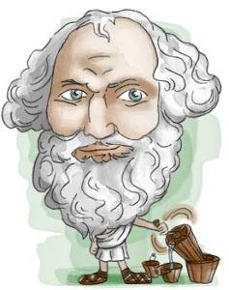
ARQUÍMEDES
(287 a.C.-212 a.C.)
Inventou a rosca sen fin (tamén chamada parafuso de Arquímedes), a roda dentada ou a roldana móbil. Tamén múltiples artefactos de guerra para a defensa da súa cidade: catapultas, guindastres, “a garra”, raio de calor...
Na física, descubriu un dos fundamentais principios da hidrostática: o principio de Arquímedes.
Para saber máis
Érase unha vez o home ÁRQUÍMIDES

Slide 3
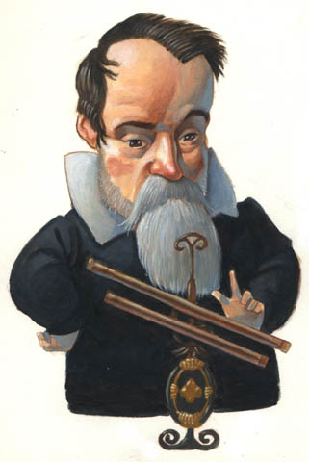
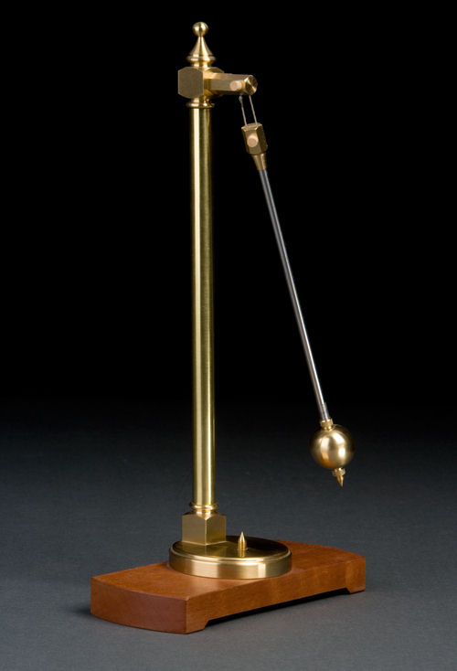
GALILEO GALILEI
Naceu na cidade de Pisa, Italia, hai máis de catrocentos anos.
Foi astrónomo, físico, matemático e filósofo. Considérase o pai da ciencia.
Entre os seus logros está a mellora do telescopio,que lle axudou a descubrir que:
-as manchas da lúa eran cráteres e montañas.
-os planetas xiraban arredor do Sol.
-Saturno tiña aneis.
-Xúpiter tiña catro lúas.
Outros descubrimentos foron: o péndulo e o termómetro para líquidos.

Slide 4
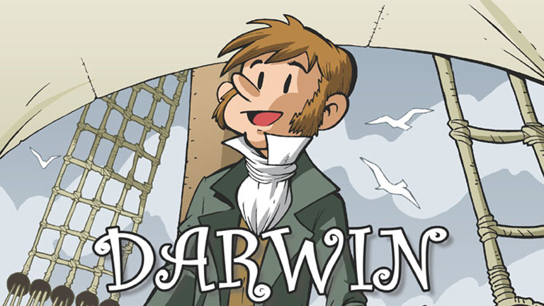
CHARLES DARWIN
Naceu en Inglaterra no ano 1809 e… Por que é tan coñecido Darwin? Que inventou e por que é importante? Darwin escribiu a TEORÍA DA EVOLUCIÓN.
QUE É A TEORÍA DA EVOLUCIÓN?
Darwin descubreu que todas as especies de seres vivos evolucionaron co tempo mediante un proceso de selección natural.
TRADUZAMOS UN POUCO… NON?
Darwin era un rapaz moi curioso e observador que todo o apuntaba no seu caderno, cando se fixo adolescente estudou Medicina e cando rematou a súa carreira embarcouse nunha VIAXE nun barco inglés ao redor do mundo durante 5 anos. Nesta viaxe observou e clasificou animais e plantas de todo o planeta e descubriu así a súa teoría.

Slide 5
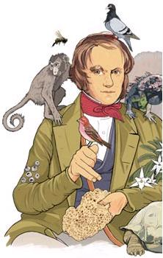
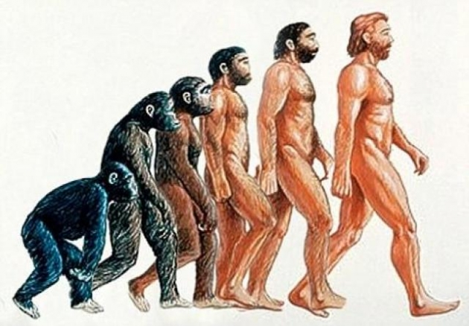
COMO O DESCUBRIU?
Cando chegou ás illas Galápagos fixouse en que os paxaros tiñan o pico distinto segundo comeran froitas, sementes ou insectos; entón chegou á conclusión de que as características físicas adaptábanse ao contorno, a isto chamoulle SELECCIÓN NATURAL e descubriu entón que unhas especies descendían de outras e ían transformándose ao longo do tempo.
Pero… se isto era certo…
O ser humano proviña do primate!!!
e… agora témolo asumido pero no ano 1930 tachóuselle de TOLO!!!
Con 72 anos faleceu en Londres deixando un gran legado a toda a humanidade.

Slide 6
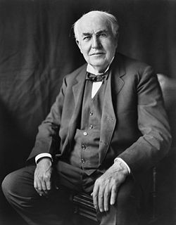
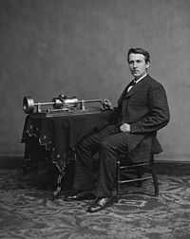
THOMAS EDISON
Nacemento:11 de febreiro de 1847 en Milan,Ohio EE.UU.
Falecemento: 18 de outubro de 1931 (84 anos) en Nueva Jersey EE.UU.
Campo: inventor, científico, empresario. Coñecido sobre todo por: lámpada incandescente, e fonógrafo.
Biografía: A súa familia era orixinaria de Ámsterdam, tivo que fuxir despois da guerra a Canadá e máis tarde tamén tiveron que fuxir cando estalou unha rebelión e asentáronse en Milan, Ohio.
Cando era un neno, o mestre calificouno coma un alumno “estéril e improductivo”. Vendeu diarios no tren, así como verduras, mantequilla e moras. Aproveitaba as seis horas en que o tren estaba parado para ler libros e probar diferentes experimentos, baseándose no que lia. Empregaba un vagón vacío como laboratorio.

Slide 7
Despois de salvar a un neno de morrer nas vías do tren, o seu pai en agradecemento ensinoulle a telegrafía. Debido a este incidente Edison quedou xordo, xa que unha persoa agarrouno polas orellas para que non caera el tamén ás vías do tren cando intentaba salvar ao neno.
Traballou como telegrafista pero foi despedido, unha vez por non transmitir as sinais para que parara un tren que case choca con outro.
Outra vez por desobedecer órdenes.
Inventos:
Papel parafinado: para conservar mellor os alimentos.
Telégrafo: permitía mandar catro telegramas ao mesmo tempo.
Mimeógrafo: foi o precedente das fotocopias( podíanse facer moitas copias dun orixinal.
Fonógrafo: foi un dos seus principais inventos. Un aparato para rexistrar e reproducir a voz humana.
A bombilla: logrou manter encendida unha bombilla durante largo tempo.

Slide 8
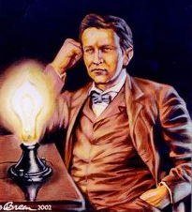
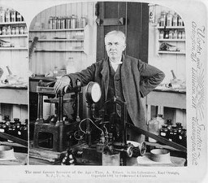
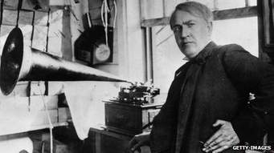
A bombilla: logrou manter encendida unha bombilla durante largo tempo.
Kinetoscopio: foi o primeiro paso para chegar a inventar o proxector de peliculas.
Outros: contador mecánico de votos, micrófono de carbón para o teléfono, tren eléctrico, coche eléctrico, dictáfono...

Slide 9
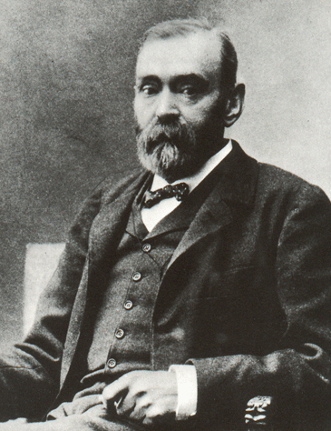
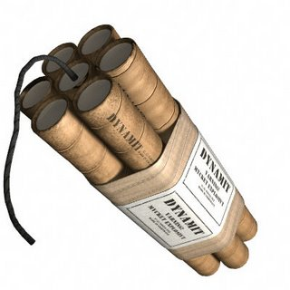
ALFRED NOBEL
Alfred Bernhard Nobel, nado en Estocolmo o 21 de outubro de 1833 e finado en o 10 de decembro de 1896, foi un inventor e químico sueco, famoso principalmente polos premios que levan o seu nome.
Seu pai fundou unha fábrica de armamentos. Nobel viaxou por moitos países e investigou con explosivos. No 1867 descrubriu a dinamita.
Tivo moitas explosións fatais , nunha das cales morreu o seu irmán pequeno Emil.
Alfred Nobel acumulou unha enorme fortuna, pero tamén un certo complexo de culpa polo mal e a destrución que os seus inventos puidesen causar á humanidade nos campos de batalla.

Slide 10
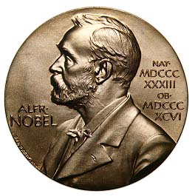
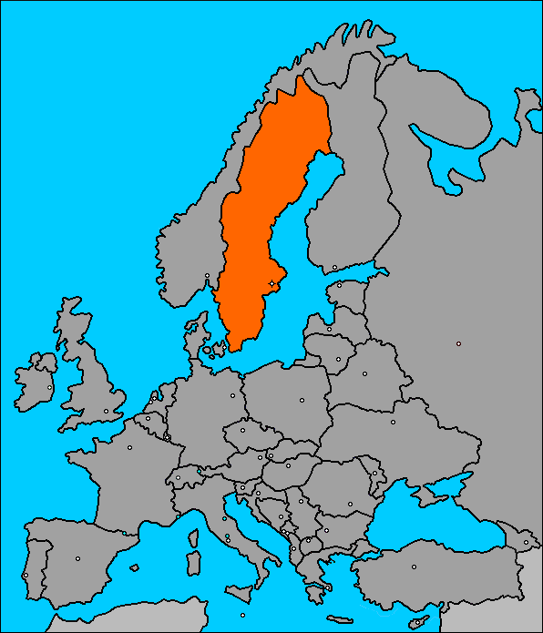
Por isto , no seu testamento donou a súa fortuna á Fundación Nobel co encargo de outorgar unha serie de premios anuais ás persoas que máis fixesen en beneficio da humanidade nos terreos da Física, química, medicina, Literatura e a paz.
Un asteroide, un crácter lunar e un elemento químico (Nobelio) levan o seu nome.
Estocolmo.- Suecia

Slide 11
ALEXANDER FLEMING
Alexander Fleming naceu en Ayrshire (Escocia) no ano 1881 e morreu en Londres (Inglaterra) en 1955.
Traballou como médico microbiólogo no hospital St. Mary de
Londres ata o comezo da I Guerra Mundial.
Na guerra observou a gran cantidade de soldados que morrían
a causa das infeccións das súas feridas polo que esta problemática
converteuse nunha obsesión para el.
Traballando no seu laboratorio descubriu a penicilina, un antibiótico
orixinado por un tipo de hongo que combatía algunhas infeccións.
Co tempo e axudado por outros científicos mellorou este antibiótico, sendo na actualidade, un dos máis utilizados para curar moitas enfermidades.
Por este descubrimento recibiu o Premio Nobel de Medicina en 1945.

Slide 12
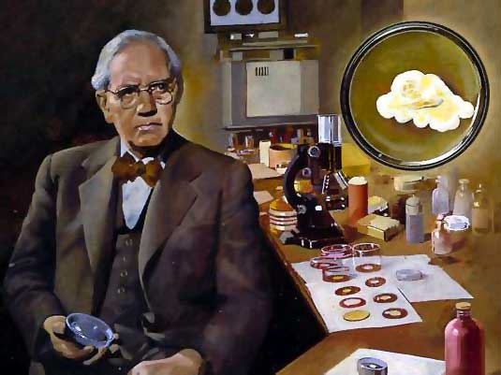

Slide 13
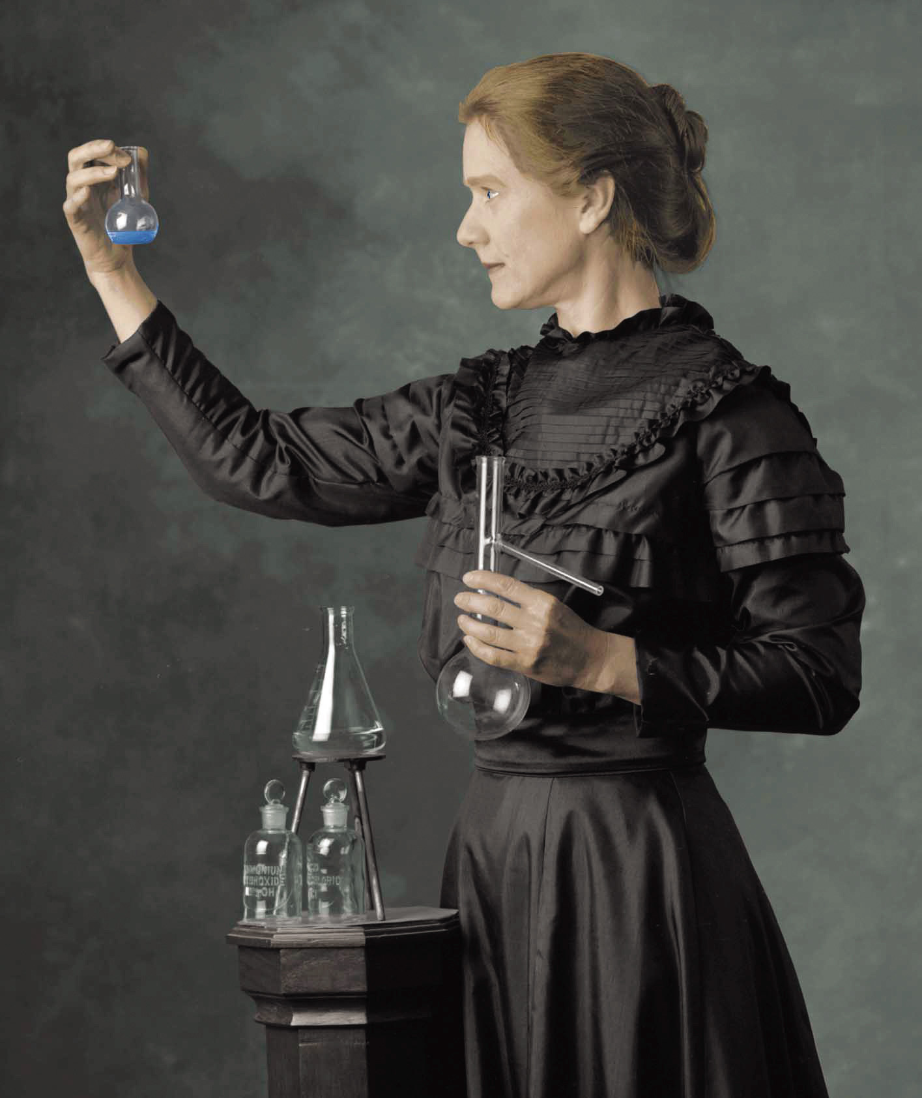
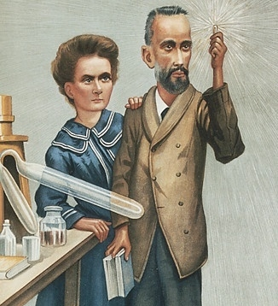
MARIE CURIE
Marie Curie nada o 7 de novembro de 1867 en Varsovia.
Foi unha nena moi espelida. Aos catro anos aprendeu a ler. Pasou moito tempo lendo e investigando co seu pai.
Como no seu país non podía estudar emigrou a Francia, onde se licenciou en Física e Matemáticas. Coñeceu ao profesor de Física; Pierre Curie, co que casou.

Slide 14
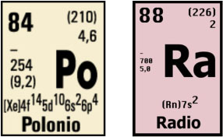
Doutorouse en Física. A súa tese versaba sobre a relatividade.
Seguiu investigando no mesmo campo e descubriron dous elementos químicos: o Polonio e o Radio.
Foi a primeira muller que recibiu o Premio Nóbel ( recibiu 2, un no ano 1903 e outro no 1911), a primeira en dar clase na universidade e tamén a primeira en repousar no famoso Panteón de París.

Slide 15
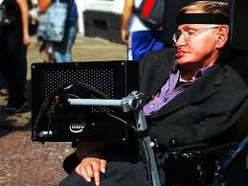
STEPHEN HAWKING

Slide 16
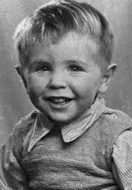
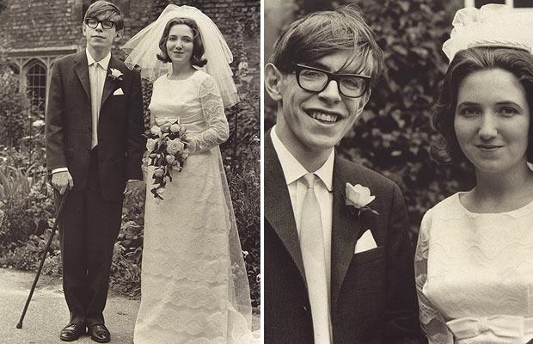
NA SÚA NENEZ
DÍA DA SÚA VODA

Slide 17
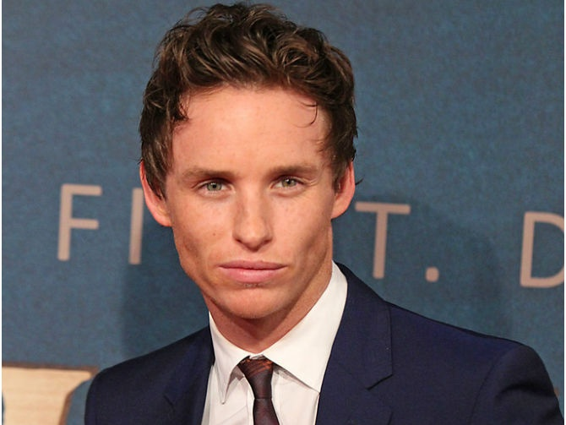
ANTES DE TER UNHA ESTRANA ENFERMIDADE
Notes:
CVBCVBCVBCV

Slide 18
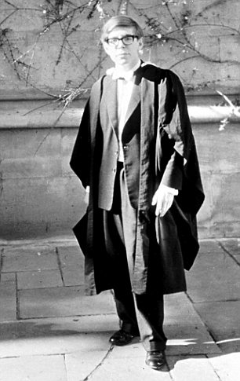
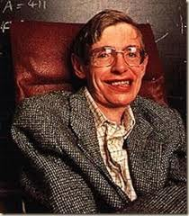
ESTUDIOU EN OXFORD E CAMBRIDGE

Slide 19
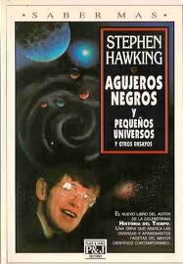
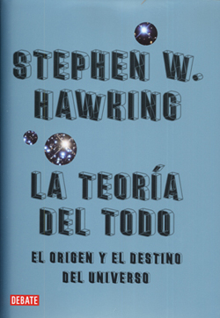
INVESTIGOU SOBRE OS BURACOS NEGROS E A ORIXE DO UNIVERSO

Slide 20
ESCRIBÍU ENSAIOS COMO O DA:

Slide 21
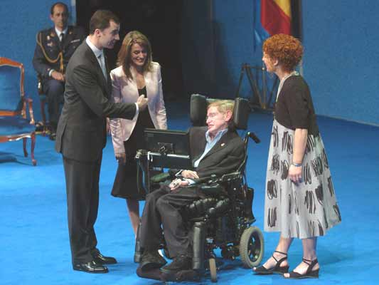
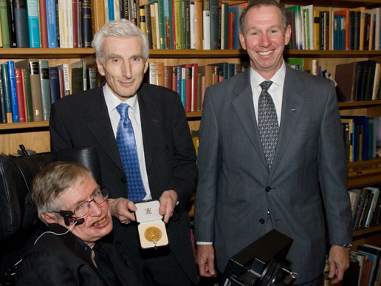
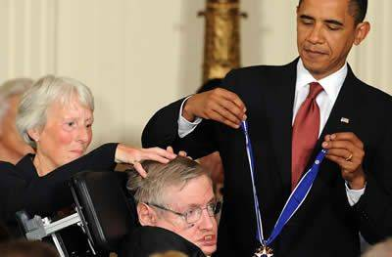
TEN DIVERSOS PREMIOS :

Slide 22
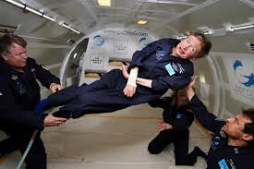
PLANEACIÓN PARA IR AO ESPACIO

Slide 23
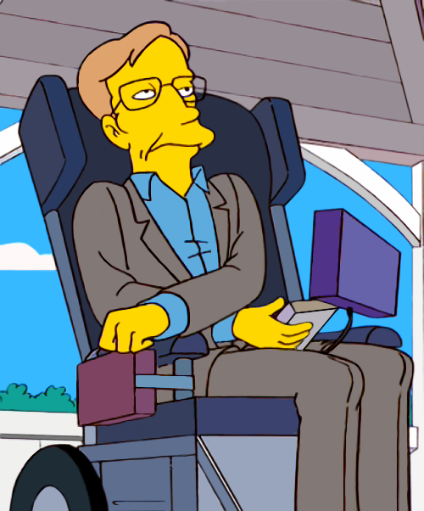
APARECEU NUNHA SERIE MOI COÑECIDA CHAMADA THE SIMPSONS

